Slide 1
并行程序设计
Lecture 2:
并行程序设计基础

Slide 2
大纲
当代并行计算机体系结构
并行程序开发方法
并行程序设计模型

Slide 3
大纲
当代并行计算机体系结构
并行程序开发方法
并行程序设计模型

Slide 4

为什么要了解架构方面的知识？
并行架构种类繁多，没有一种架构是权威的。
  在各种应用场景下，该架构都表现出优良的性能与能耗。
  因此也没有权威的并行编程语言。面向不同架构，可能采用不同的并行编程模型或者语言。
架构极大的影响着性能
  并行编程的目的就是追求更高的性能。
许多并行架构不能成功商用
  不能预测后面会出现什么新的问题。
抽象出架构的特征，针对架构的共性问题进行并行编程，让程序具备可移植性是并行编程面临的主要挑战。

Slide 5

并行计算机体系结构
单指令多数据流机SIMD（Single-Instruction Multiple-Data）；
并行向量处理机PVP（Parallel Vector Processor）；
对称多处理机SMP（Symmetric Multiprocessor）；
大规模并行处理机MPP(Massively Parallel Processor)；
工作站机群COW(Cluster of Workstation)
分布式共享存储DSM(Distributed Shared Memory)多处理机。
Notes:
20世纪70年代的SIMD，向量处理机。
20世纪80年代的MIMD，

Slide 6
五种结构特性一览表
属性
PVP
SMP
MPP
DSM
COW
结构类型
MIMD
MIMD
MIMD
MIMD
MIMD
处理器类型
专用定制
商用
商用
商用
商用
互连网络
定制交叉
开关
总线、交叉开关
定制网络
定制网络
商用网络
以太,ATM
通信机制
共享变量
共享变量
消息传递
共享变量
消息传递
地址空间
单地址空间
单地址空间
多地址空间
单地址空间
多地址空间
系统存储器
集中共享
集中共享
分布非共享
分布共享
分布非共享
访存模型
UMA
UMA
NORMA
NUMA
NORMA
代表机器
Cray C-90，
Cray T-90，
银河1号
IBM R50，SGI Power Challenge，
曙光1号
Intel Paragon， IBMSP2，曙光1000/2000
Stanford DASH，Cray T 3D
Berkeley NOW，Alpha Farm

Slide 7
并行计算机访存模型
均匀存储访问模型－ UMA
非均匀存储访问模型－ NUMA
全高速缓存访问模型－COMA
高速缓存一致性非均匀存储访问模型－CC-NUMA
非远程存储访问模型－NORMA

Slide 8
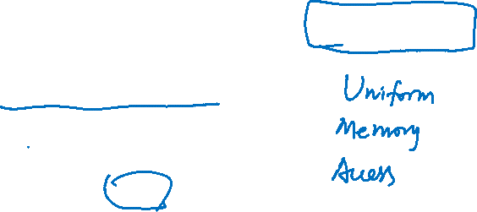
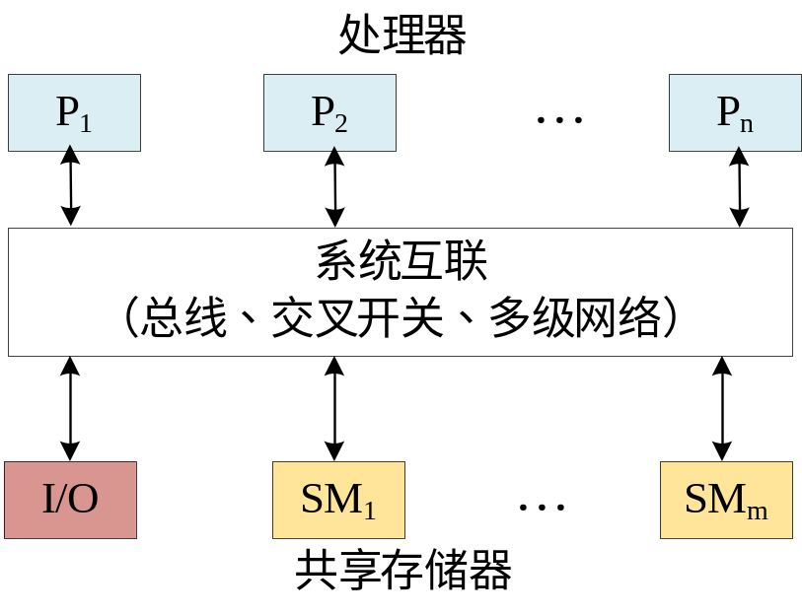
UMA访存模型
UMA（Uniform Memory Access）模型是均匀存储访问模型的简称。其特点是：
  物理存储器被所有处理器均匀共享；
  所有处理器访问任何存储字取相同的时间；
  每台处理器可带私有高速缓存；
  外围设备也可以一定形式共享。

Slide 9
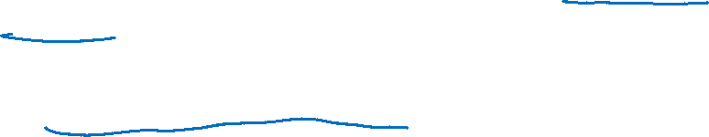
NUMA访存模型
NUMA(Nonuniform Memory Access)模型是非均匀存储访问模型的简称。特点是：
  被共享的存储器在物理上是分布在所有的处理器中的，其所有本地存储器的集合就组成了全局地址空间；
  处理器访问存储器的时间是不一样的；访问本地存储器LM或群内共享存储器CSM较快，而访问外地的存储器或全局共享存储器GSM较慢(此即非均匀存储访问名称的由来)；
  每台处理器可拥有私有高速缓存，外设也可以某种形式共享。
GSM
GSM
…
GSM
全局互连网络
P
CSM
P
CSM
LM
P
1
1
互
P
C
CSM
P
C
CSM
连
…
I
…
…
…
I
…
LM
P
N
N
2
…
2
网
…
络
P
CSM
P
CSM
LM
P
群1
群
N
n
n
(a)共享本地存储模型
(b)层次式机群模型

Slide 10
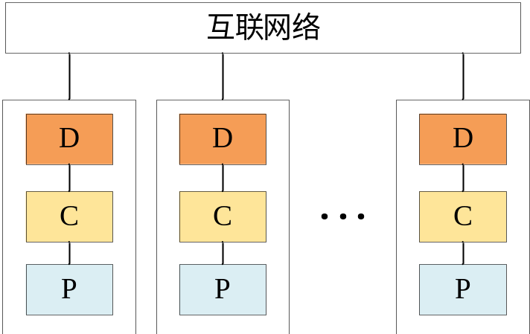
COMA访存模型
COMA(Cache-Only Memory Access)模型是全高速缓存存储访问的简称。其特点是：
  各处理器节点中没有存储层次结构，全部高速缓存组成了全局地址空间；
  利用分布的高速缓存目录D进行远程高速缓存的访问;
  COMA中的高速缓存容量一般都大于二级高速缓存容量；
  使用COMA时，数据开始时可任意分配，因为在运行时它最终会被迁移到要用到它们的地方。

Slide 11
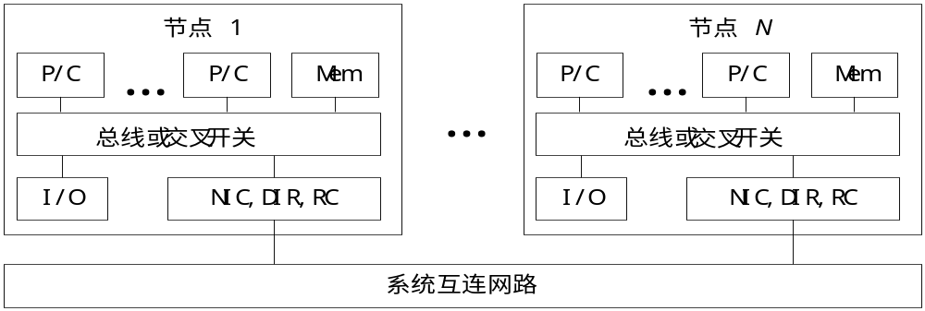
CC-NUMA访存模型
CC-NUMA（Coherent-Cache Nonuniform Memory Access）模型是高速缓存一致性非均匀存储访问模型的简称。其特点是：
  大多数使用基于目录的高速缓存一致性协议；
  保留SMP结构易于编程的优点，也改善常规SMP的可扩放性；
  CC-NUMA实际上是一个分布共享存储的DSM多处理机系统；
  它最显著的优点是程序员无需明确地在节点上分配数据，系统的硬件和软件开始时自动在各节点分配数据，在运行期间，高速缓存一致性硬件会自动地将数据迁移至要用到它的地方。

Slide 12
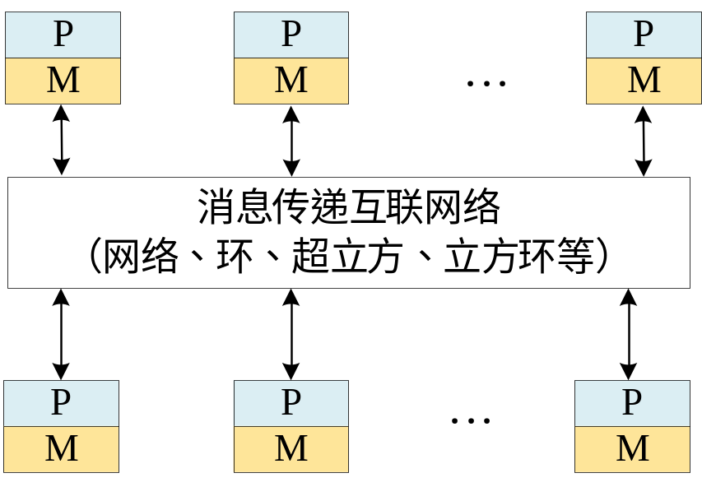
NORMA访存模型
NORMA（No-Remote Memory Access）模型是非远程存储访问模型的简称。NORMA的特点是：
  所有存储器是私有的；
  绝大数NUMA都不支持远程存储器的访问；
  在DSM中，NORMA就消失了。

Slide 13
大纲
当代并行计算机体系结构
并行程序开发方法
并行程序设计模型

Slide 14
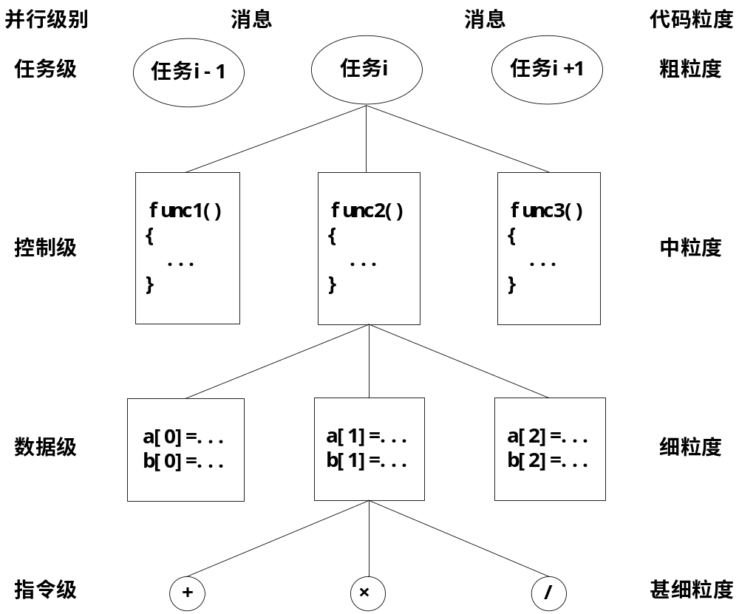

并行层次与代码粒度

Slide 15
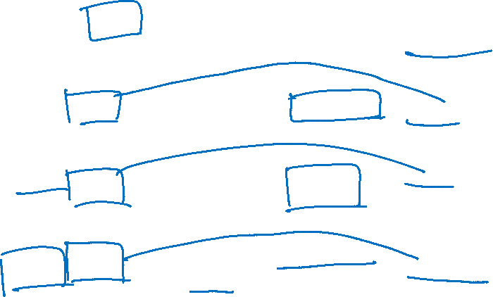
并行层次与代码粒度
并行层次 | 粒度（指令数） | 并行实施 | 编程支持
甚细粒度指令级并行 | 几十条，如多指令发射、内存交叉存取 | 硬件处理器
细粒度数据级并行 | 几百条，如循环指令块 | 编译器 | 共享变量
中粒度控制级并行 | 几千条，如过程、函数 | 程序员（编译器） | 共享变量、消息传递
粗粒度任务级并行 | 数万条，如独立的作业任务 | 操作系统 | 消息传递

Slide 16
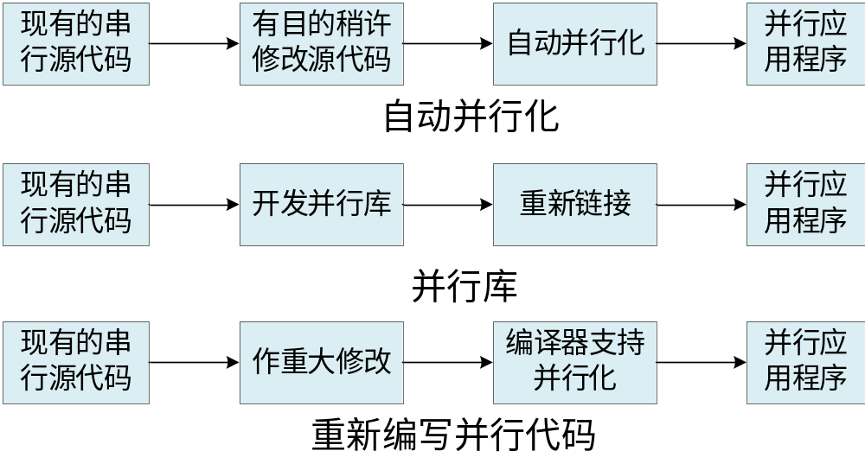
并行程序开发策略

Slide 17
并行编程模式
主-从式（Master-Slave）
单程序多数据流（Single Program Multiple Data ）
数据流水线（Data Pipelining）
分治策略（Divide and Conquer）

Slide 18
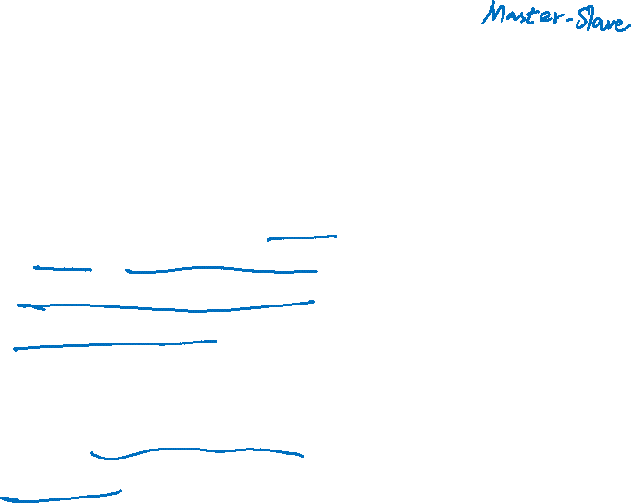
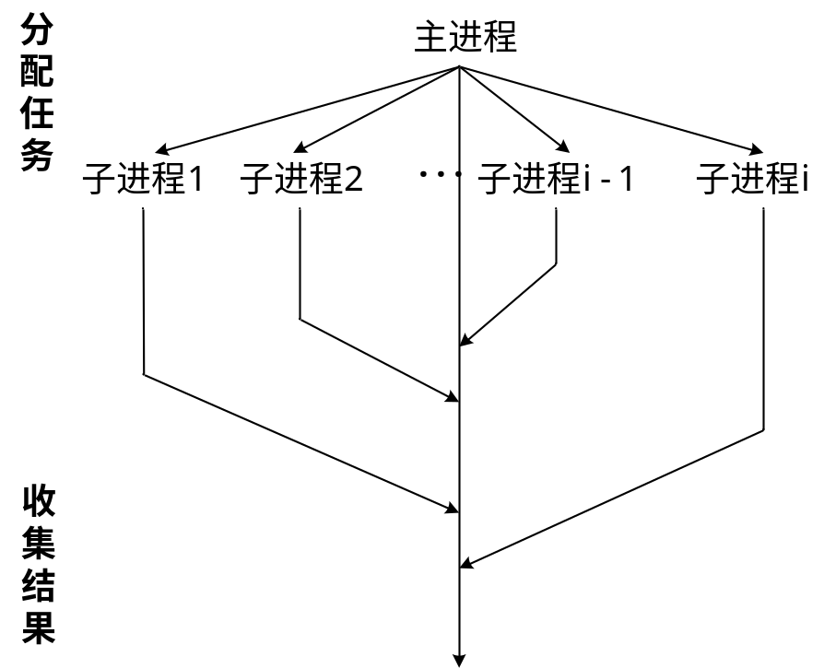
主-从式（Master-Slave）
基本思想是：将一个待求解的任务分成一个主任务（主进程）和一些从任务（子进程）。
主进程负责将任务的分解、派发和收集诸各子任务的求解结果并最后汇总得到问题的最终解。
各子进程接收主进程发来的消息；并行进行各自计算；向主进程发回各自的计算结果。

Slide 19
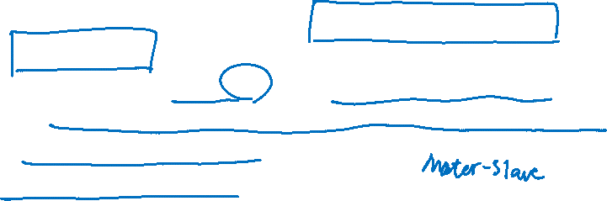
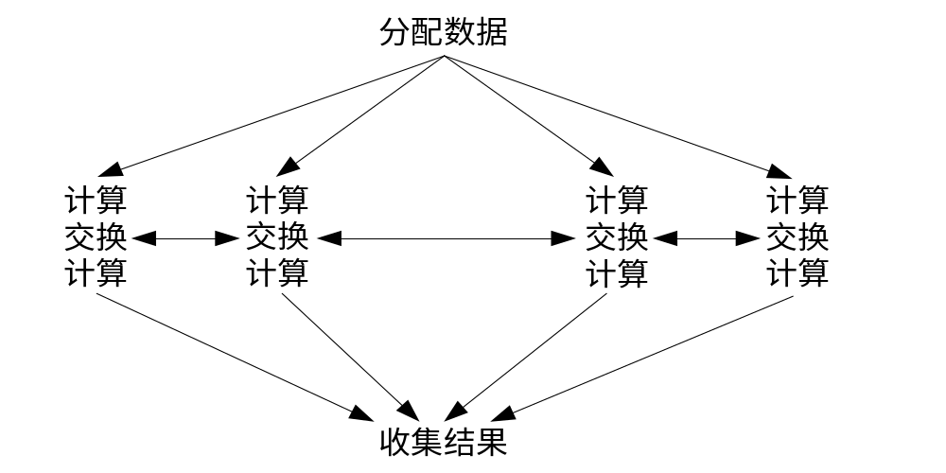
单程序多数据流（SPMD）
基本思想是：并行运行的进程均执行相同的代码段，但处理的数据不同。
  首先将应用程序的数据预先分配给各个计算进程（处理器）；
  然后计算进程并行的完成各自的计算任务，包括计算过程中各进程间的数据交换（进行通信同步）；
  最后将计算结果汇集起来。

Slide 20
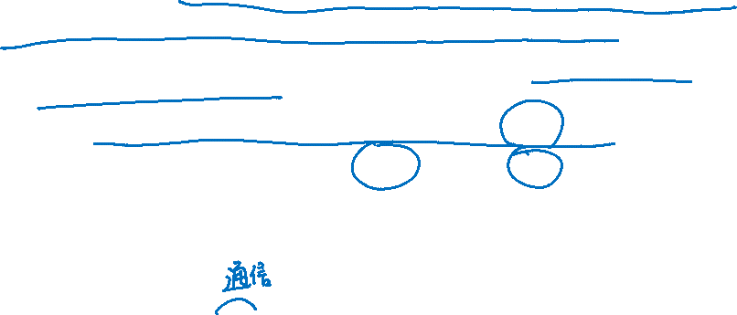
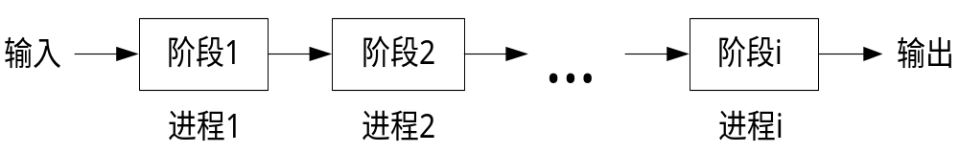
数据流水线（Data Pipelining）
基本思想是：将计算进程组织成一条流水线，每个进程执行特定的计算任务（相当于流水线的一个阶段）。
  将任务在功能上划分成一些子任务（进程），这些子任务完成某种特定功能的计算工作。
  一旦前一个子任务完成，后继的子任务就可立即开始。
  整个计算过程中各进程之间的通信仅发生在相邻的阶段之间，且通信可以完全异步地进行。

Slide 21
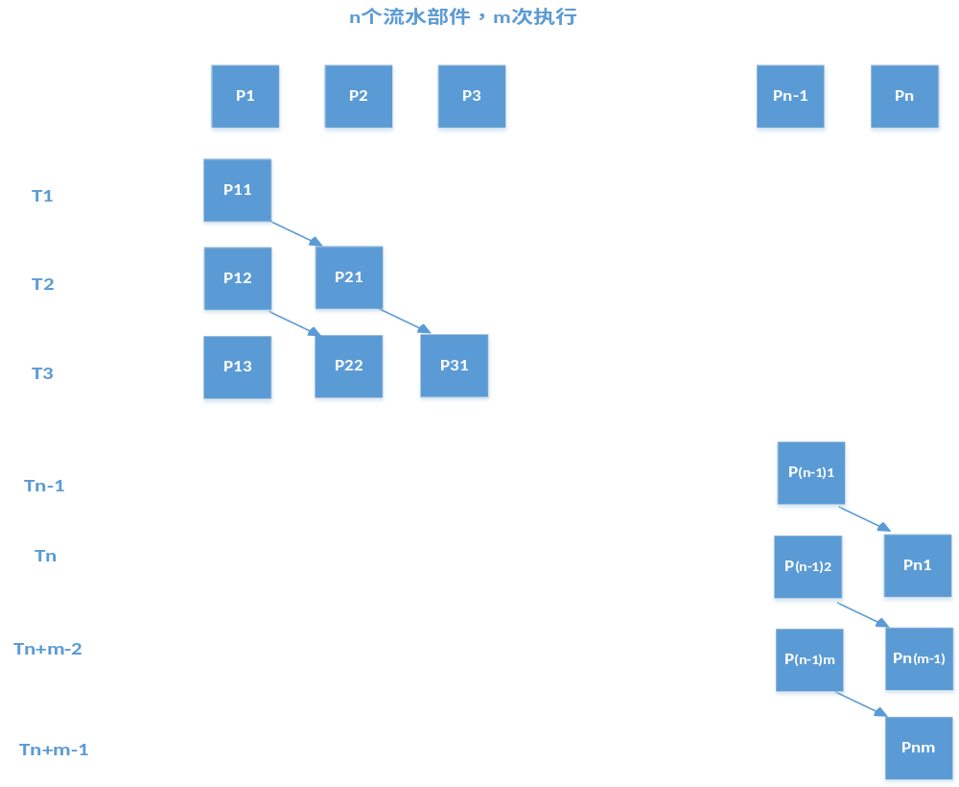
数据流水线（Data Pipelining）

Slide 22
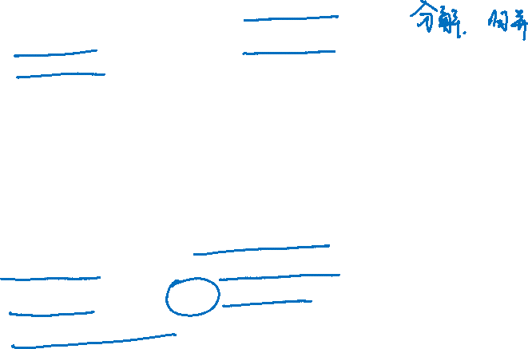
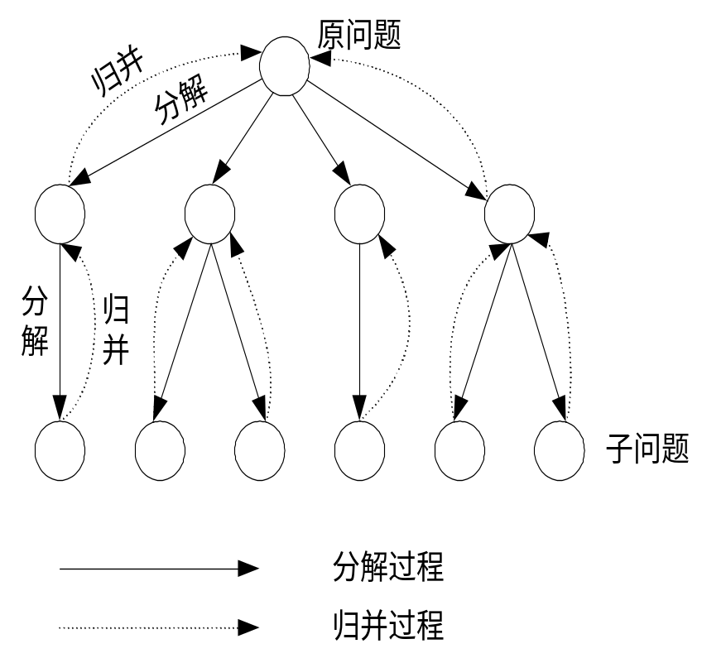
分治策略（Divide and Conquer）
基本思想是：将一个大而复杂的问题分解成若干个特性相同的子问题分而治之。
若所得的子问题规模仍嫌过大，则可反复使用分治策略，直至很容易求解诸子问题为止。
问题求解可分为三步：①将输入分解成若干个规模近似相等的子问题；②同时递归地求解诸子问题；③归并各子问题的解成为原问题的解。

Slide 23
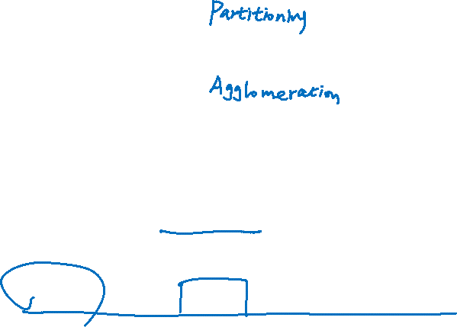
并行应用编程过程－PCAM
设计并行应用的四个阶段
  划分(Partitioning)
  通信(Communication)
  组合(Agglomeration)
  映射(Mapping)
划分：分解成小的任务，开拓并发性；
通信：确定诸任务间的数据交换，监测划分的合理性；
组合：依据任务的局部性，组合成更大的任务；
映射：将每个任务分配到处理器上，提高并行性能。

Slide 24
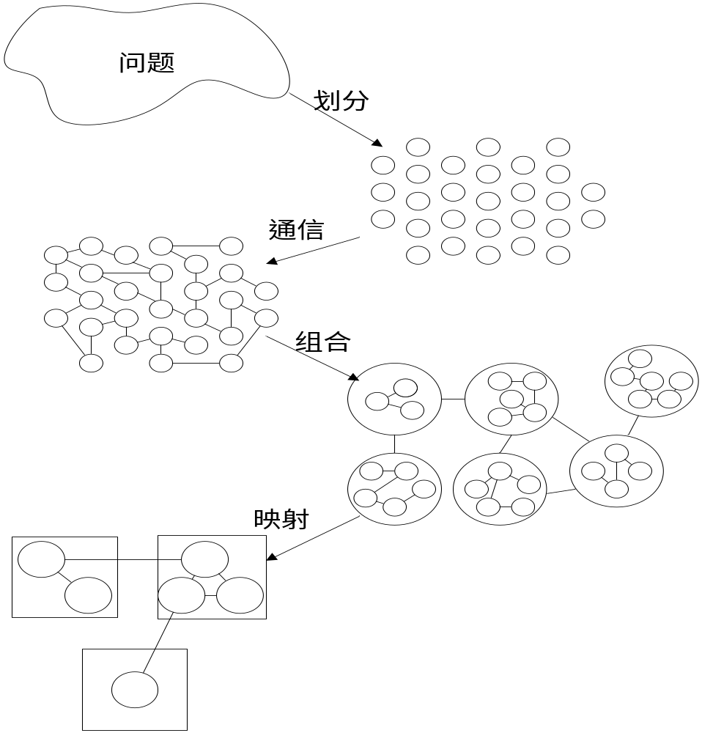

PCAM设计过程

Slide 25

划分方法描述
充分开拓算法的并发性和可扩放性；
先进行数据分解(称域分解)，再进行计算功能的分解(称功能分解)；
使数据集和计算集互不相交；
划分阶段忽略处理器数目和目标机器的体系结构；
能分为两类划分：
  域分解(Domain Decomposition)
  功能分解(Functional Decomposition)

Slide 26
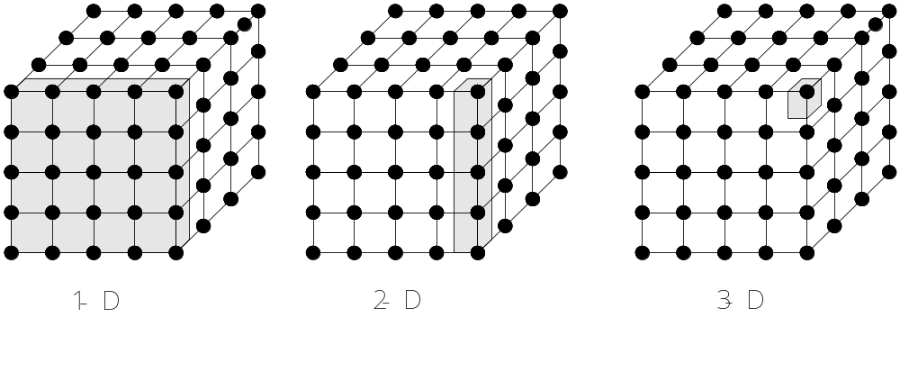
域分解
划分的对象是数据，可以是程序中的输入数据、中间处理数据和输出数据；
将数据分解成大致相等的小数据片；
划分时考虑数据上的相应操作；
如果一个任务需要别的任务中的数据，则会产生任务间的通信；
三维网格的域分解，各格点上计算都是重复的。

Slide 27
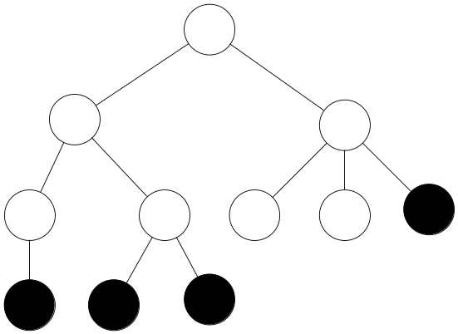
功能分解
划分的对象是计算（亦称为任务分解或计算划分），将计算划分为不同的任务，其出发点不同于域分解；
划分后，研究不同任务所需的数据。如果这些数据不相交的，则划分是成功的；如果数据有相当的重叠， 意味着存在大量的通信开销，要重新进行域分解和功能分解；
功能分解是一种更深层次的分解。
搜索树

Slide 28

划分判据
划分是否具有灵活性？
划分是否避免了冗余计算和存储？
划分任务尺寸是否大致相当？
任务数与问题尺寸是否成比例？
功能分解是一种更深层次的分解，是否合理？

Slide 29
通信分析
通信是PCAM设计过程的重要阶段；
划分产生的各任务，一般不能完全独立执行，需要在任务间进行数据交流，从而产生了通信；
功能分解确定了各任务间的数据流；
各任务是并发执行的，通信则限制了这种并发性；
四种通信模式
局部/全局通信
结构化/非结构化通信
静态/动态通信
同步/异步通信

Slide 30
局部通信
通信限制在一个邻域内，即局部内通信

Slide 31
全局通信
通信是全局的，例如：
  All to All
  Master-Worker
1
5
2
3
7
  All to All
  Master-Worker

Slide 32
结构化通信
每个任务的通信模式是相同的。
下面是否存在一个相同通信模式？

Slide 33
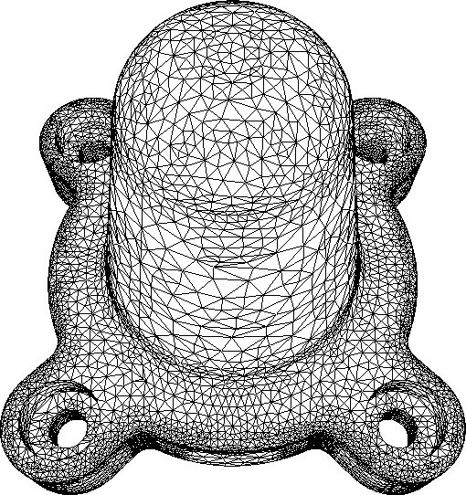
非结构化通信
没有一个统一的通信模式，例如：无结构化网格

Slide 34

静态/动态通信
静态通信中，通信伙伴的身份不随时间改变；
动态通信中，通信伙伴的身份则可能由运行时所计算的数据决定且是可变的。

Slide 35
同步/异步通信
同步通信时，接收方和发送方协同操作；
异步通信中，接收方获取数据无需与发送方协同。

Slide 36
通信判据
所有任务是否执行大致相当的通信?
是否尽可能的局部通信？
通信操作是否能并行执行?
同步任务的计算能否并行执行？

Slide 37
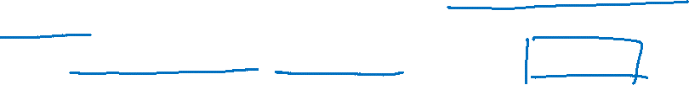
任务组合
组合是由抽象到具体的过程，是组合的任务能在一类并行机上有效的执行；
合并小尺寸任务，减少任务数。如果任务数恰好等于处理器数，则完成了映射过程；
通过增加任务的粒度和重复计算，可以减少通信成本；
保持映射和扩展的灵活性，降低软件工程成本；

Slide 38

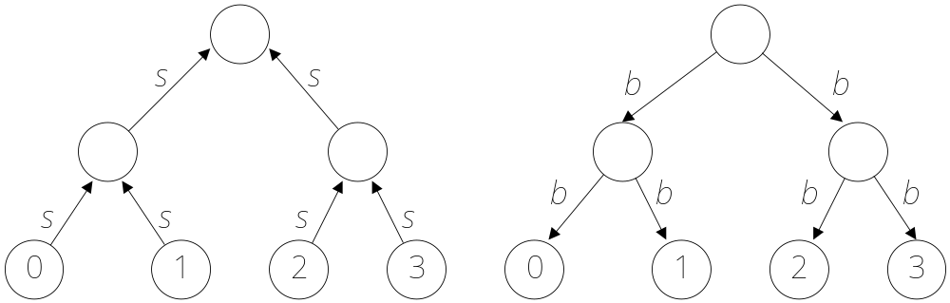
重复计算
可以减少通信量，但增加了计算量，应保持恰当的平衡；
重复计算的目标应减少算法的总运算时间；
示例：二叉树上N个处理器求N个数的全和，要求每个处理器均保持全和。
二叉树上求和，共需2logN步

Slide 39
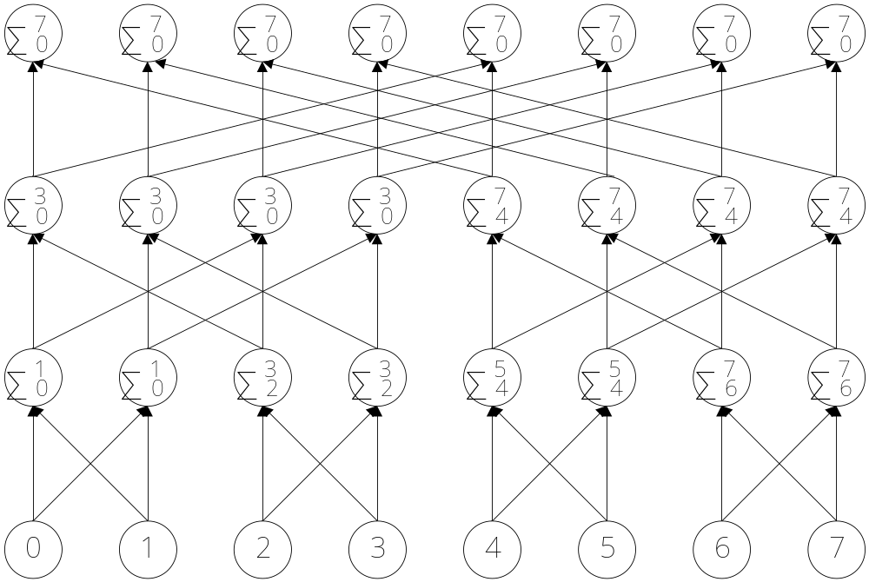
重复计算
蝶式结构求和，使用了重复计算，共需logN步

Slide 40
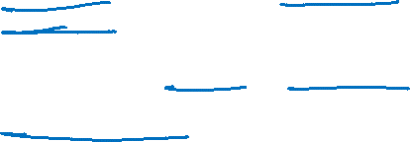
组合判据
增加粒度是否减少了通信成本？
重复计算是否已权衡了其得益？
是否保持了灵活性和可扩放性？
组合的任务数是否与问题尺寸成比例?
是否保持了类似的计算和通信？
有没有减少并行执行的机会？

Slide 41
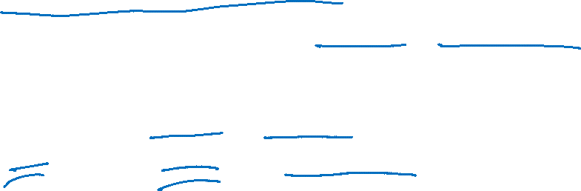
处理器映射
每个任务要映射到具体的处理器，定位到运行机器上；
任务数大于处理器数时，存在负载平衡和任务调度问题；
映射的目标：减少算法的执行时间
  并发的任务 →不同的处理器
  任务之间存在高通信的 → 同一处理器
映射实际是一种权衡，属于NP完全问题。

Slide 42

负载平衡
静态的：事先确定；
概率的：随机确定；
动态的：执行期间动态负载；
基于域分解的：
  递归对剖
  局部算法
  概率方法
  循环映射

Slide 43
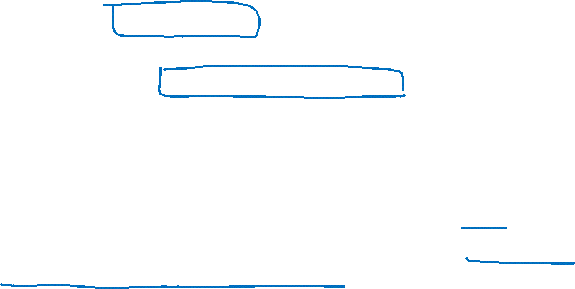
任务分配与调度
负载平衡与任务分配/调度密切相关，任务分配通常有静态的和动态的两种方法。
静态分配一般是任务到进程的算术映射。
  优点是没有运行时任务管理的开销，
  要求任务的工作量和处理器的性能是可以预测的，并且拥有足够的可供分配的任务。
静态调度（Static Scheduling）方案一般是静态地为每个处理器分配多个连续的循环迭代。也可以采用轮转（Round-robin）的方式来给处理器分配任务，即将第i个循环迭代分配给第i mod p个处理器。

Slide 44
任务分配与调度
动态分配与调度相对灵活，可以运行时在不同处理器间动态地进行负载的调整。
动态调度（Dynamic Scheduling）技术是并行计算研究的热点，包括基本自调度SS（Self Scheduling）、块自调度BSS（Block Self Scheduling）、 指导自调度GSS（Guided Self Scheduling）、因子分解调度FS（Factoring Scheduling）、梯形自调度TSS（Trapezoid Self Scheduling）、 耦合调度AS（Affinity Scheduling）、安全自调度SSS（Safe Self Scheduling）和自适应耦合调度AAS（Adapt Affinity Scheduling）。

Slide 45
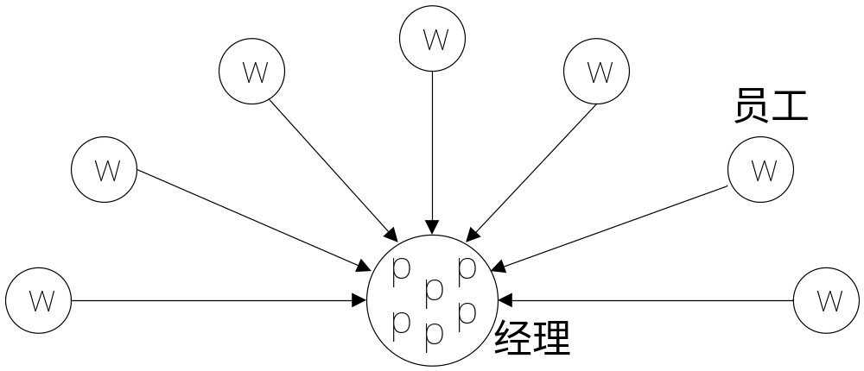
经理/雇员模式任务调度
任务放在集中的或分散的任务池中，使用任务调度算法将池中的任务分配给特定的处理器。

Slide 46
映射判据
采用集中式负载平衡方案，是否存在通信瓶颈？
采用动态负载平衡方案，调度策略的成本如何？

Slide 47
大纲
当代并行计算机体系结构
并行程序开发方法
并行程序设计模型

Slide 48
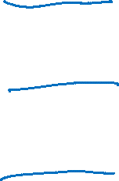
并行程序设计模型
数据并行模型（Data Parallel）
共享变量模型（Shared Variable）
消息传递模型（Message Passing）

Slide 49
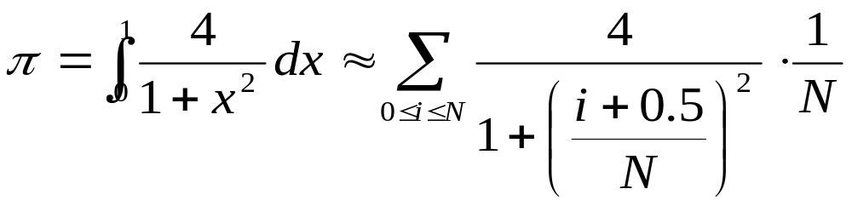
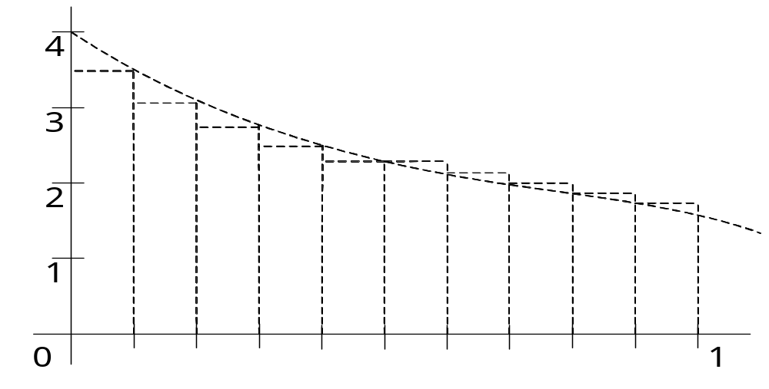
π的计算
数值积分法求π的近似值

Slide 50
计算π的串行C代码
#define N 1000000
main() {
double local, pi = 0.0, w;
long i;
w=1.0/N;
for (i = 0; i<N; i ++) {
local = (i + 0.5)*w;
pi = pi + 4.0/(1.0+local * local);
}
printf(“pi is %f \n”, pi *w);
}

Slide 51
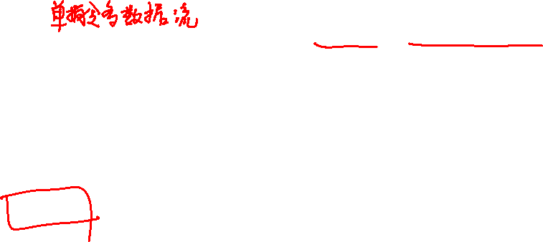
数据并行（Data Parallel）
概况：
  SIMD的自然模型，也可运行于SPMD、MIMD机器上
  局部计算和数据选路操作
  适合于使用规则网络，模板和多维信号及图像数据集来求解细粒度的应用问题
  数据并行操作的同步是在编译时而不是在运行时完成的
特点：
  单线程
  并行操作于聚合数据结构（数组）
  松散同步
  全局命名空间
  隐式相互作用
  隐式/半隐式数据分布

Slide 52
计算π的数据并行代码
main( ){
long i，j，t，N=100000；
double local [N]，temp [N]，pi，w；
A： w=1.0/N；
B： forall (i=0；i<N ； i++){
P： local[i]=(i+0.5)*w；
Q： temp[i]=4.0/(1.0+local[i]*local[i])；
}
C： pi = sum (temp)；
D： printf (“pi is %f \ n”，pi * w )；
} / *main( ) * /

Slide 53
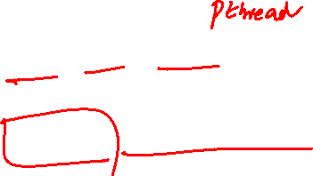
共享变量（Shared Variable）
概况：
  PVP, SMP, DSM的自然模型
特点：
  多线程：SPMD, MPMD
  异步
  单一共享地址空间
  显式同步
  隐式/隐式数据分布
  隐式通信（共享变量的读/写）

Slide 54
计算π的共享变量程序代码
# define N 100000
main ( ){
double local，pi=0.0 ，w；
long i ；
A ： w=1. 0/N；
B ： # Pragma Parallel
# Pragma Shared (pi，w)
# Pragma Local (i，local)
{
# Pragma pfor iterate(i=0；N；1)
for (i=0；i<N，i++){
P： local = (i+0.5)*w；
Q： local=4.0/(1.0+local*local)；
}
C ： # Pragma Critical
pi =pi +local ；
}
D： printf (“pi is %f \ n”，pi *w)；
}/ *main( ) */

Slide 55
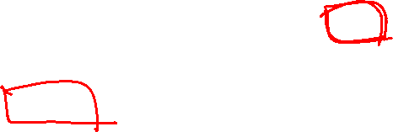
消息传递（Message Passing）
概况：
  MPP, COW的自然模型，也可应用于共享变量多机系统，适合开发大粒度的并行性
  广泛使用的标准消息传递库MPI和PVM
特点：
  多线程
  异步并行性
  分开的地址空间
  显式相互作用
  显式数据映射和负载分配
  常采用SPMD形式编码

Slide 56

计算π的MPI代码
# define N 100000
main ( ){
double local=0.0，pi，w，temp=0.0；
long i ，taskid，numtask；
A： w=1.0/N；
MPI_ Init(&argc，& argv)；
MPI _Comm _rank (MPI_COMM_WORLD，&taskid)；
MPI _Comm _Size (MPI_COMM_WORLD，&numtask)；
B： for (i= taskid； i< N； i=i + numtask){
P： temp = (i+0.5)*w；
Q： local=4.0/(1.0+temp*temp)+local；
}
C： MPI_Reduce (&local,&pi,1,MPI_Double,MPI_SUM,0, MPI_COMM_WORLD)；
D： if (taskid = =0) printf(“pi is %f \ n”，pi* w)；
MPI_Finalize ( ) ；
} / * main ( )*/

